Slide 1

105年教育部數位學伴計畫
大學伴:
小學伴:

Slide 2

中華電信暨基金會《好厝邊》社區網路課輔計畫
大學伴:
小學伴:

Slide 3

元大、輔大夢想起飛
公益合作案
大學伴:
小學伴:

Slide 4
說明

Slide 5
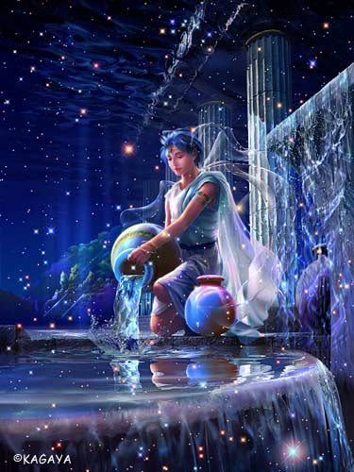
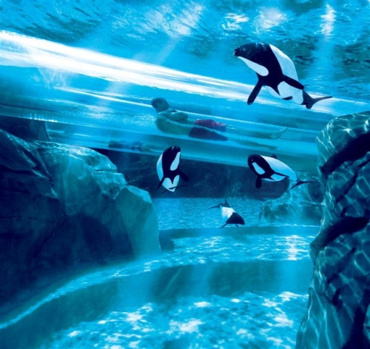
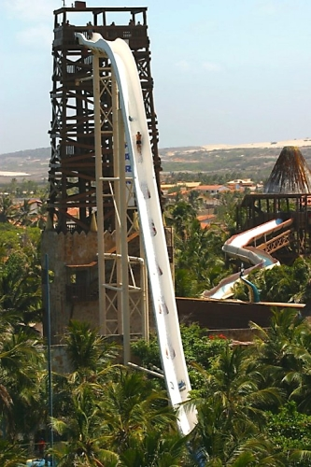
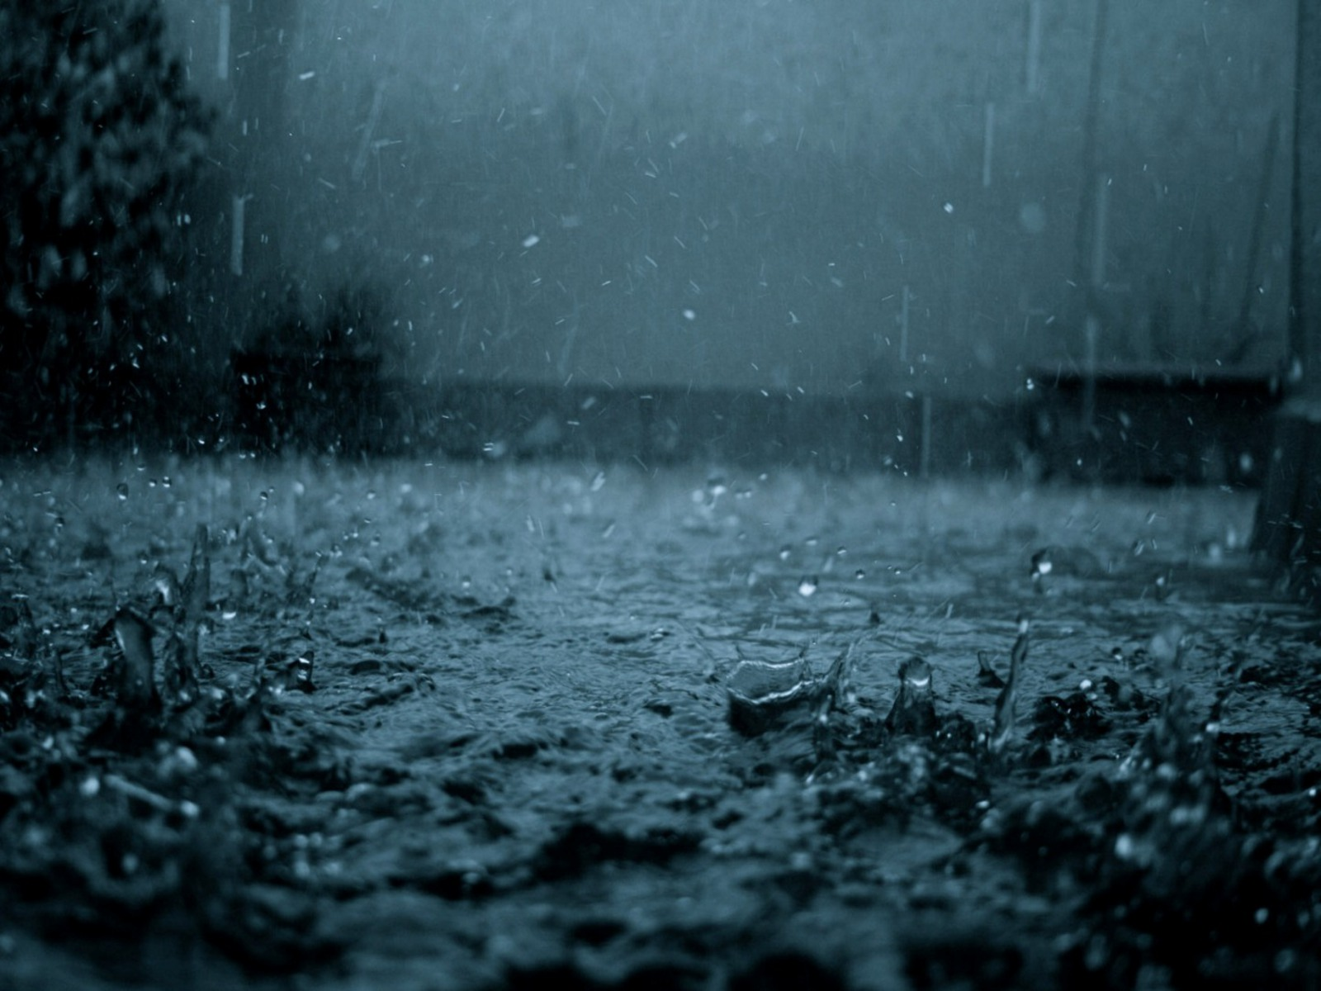
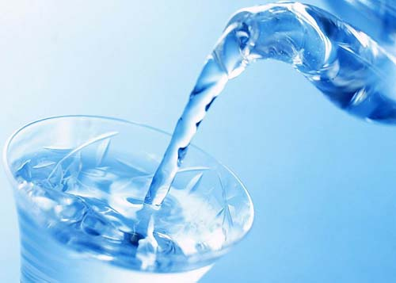
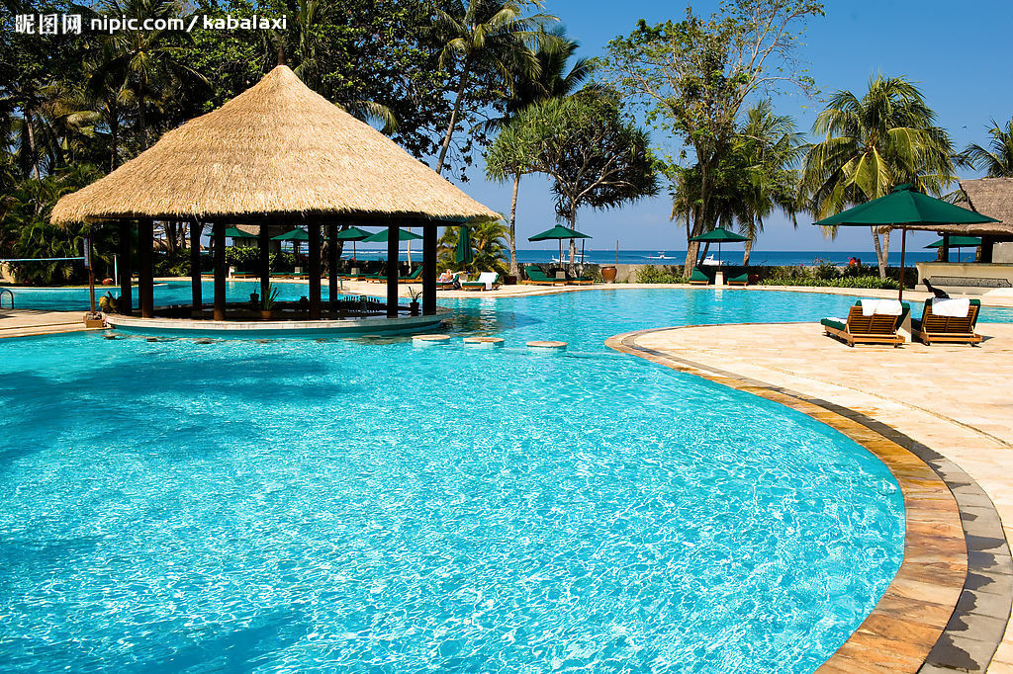

它是什麼？它可以做什麼？
H2O

Slide 6
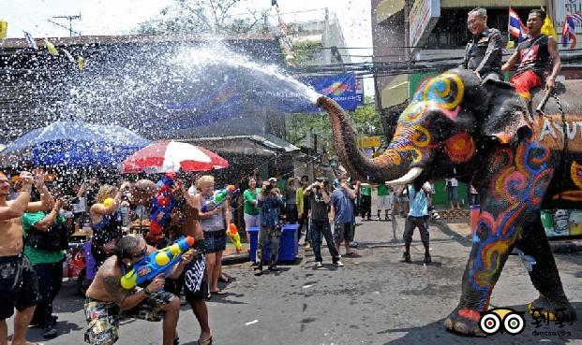
水也可以是一種祝福 – 泰國宋幹節

Slide 7
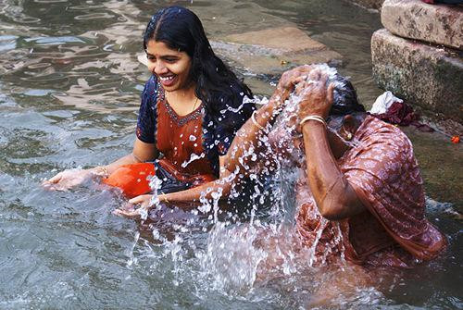
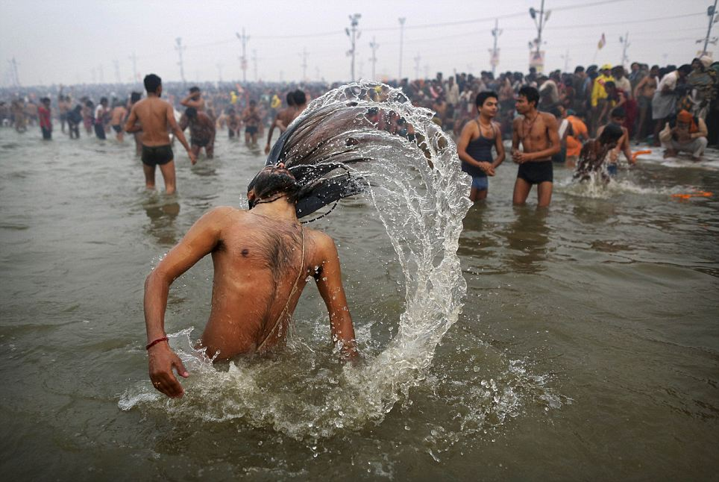
起源
宋幹一詞出自梵語。古泰國以宋幹節爲新年，因四月中旬正值農閑，正宜擧行隆重的宗教活動。
宋幹節源自印度婆羅門教的儀式，教徒們每年要到河邊沐浴，洗去身上的罪惡。因年老體邁或殘疾病弱不能到河邊者，其家人或好友則要爲他們把水挑回，給他們潑水洗罪。

Slide 8
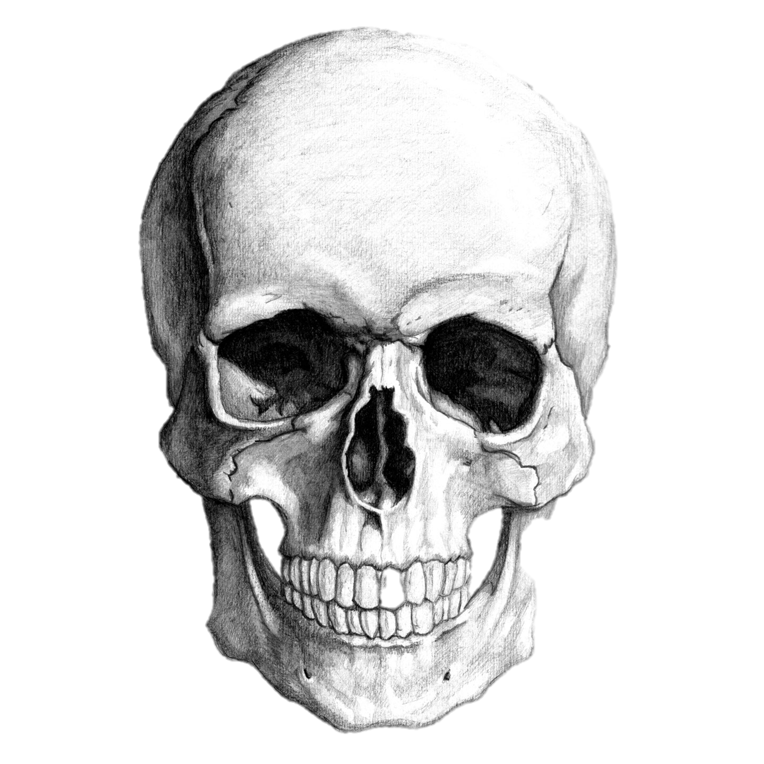
宋幹節的傳說
宋幹神依每年宋幹節落在哪一天而有不同名稱，在星期日稱為Tungsa、星期一稱為Koraka、星期二稱為Raksos、星期三稱為Mondha、星期四稱為Kirinee、星期五稱為Kimina、星期六稱為Mahotorn。七位宋幹神是瑪哈宋幹的女兒，她們負責照料父親的頭顱。
瑪哈宋幹之前無法正確解答印度神的問題，因而被斬首。臨死之前，要求七個女兒將頭顱放在王伐神柱。如果他的頭顱被放在地球，就會產生火災、乾旱，連海洋的水也會因而枯竭，所以七位女兒每年就負責輪流保管父親的頭顱。

Slide 9
宋幹節的意義
宋幹節在泰國象徵與家人、社會及宗教之間的關心、愛及緊密結合。家人趁此齊聚一堂，對家中長輩表示敬意，年幼者請長輩在手心上灑水祈福，之後，藉由積德、貢獻食物給和尚、堆沙佛塔、相互灑水祝賀。
宋幹節的根本意義在於其清理和淨化的過程——清除所有的邪惡、不幸和罪惡，並懷著一切美好和純淨開始新的一年。

Slide 10
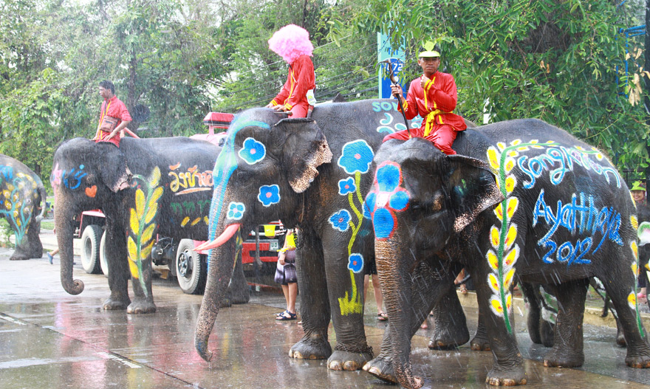
宋幹節會出現彩色的大象

Slide 11
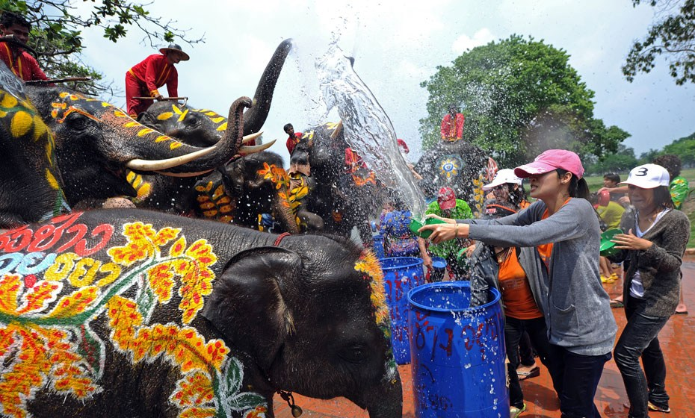
「水」象徵著潔淨

Slide 12
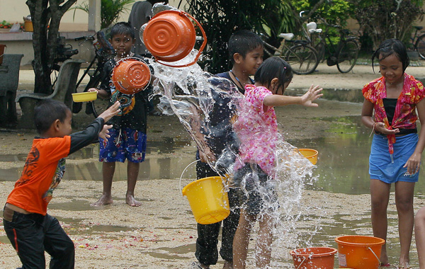
互相潑水就是種祝福

Slide 13
參考資料
http://homepage2.nifty.com/c_blue/work/z11_aquarius.html
http://blog.xuite.net/fun123124/blog/63225421-%E8%AE%93%E4%BD%A0%E5%9A%87%E7%A0%B4%E8%86%BD%EF%BC%81%E5%8D%83%E5%A5%87%E7%99%BE%E6%80%AA%E6%BB%91%E6%B0%B4%E9%81%93
http://bethanymandarin5girls.blogspot.tw/2012/11/blog-post.html
http://www.tuxboard.com/maha-kumbh-mela-la-plus-grande-fete-religieuse-au-monde/maha-kumbh-mela-2012-pelerinage-3/
http://culture.gmw.cn/2014-06/19/content_11656183.htm
http://www.tgu1.com/%E6%B3%B0%E5%9C%8B%E7%B0%BD%E8%AD%89%E8%BE%A6%E7%90%86/%E6%B3%B0%E5%9C%8B%E7%AF%80%E6%97%A5/the-songkran-festival-of-thai

